Slide 1
Jahresscheiben
Überprüfung der Rechenvorschrift
IPS, Mittelabfluss aktuelle Präzisierung.ppt

Slide 2
Aufgabenstellung
  Die Ermittlung der Jahresscheiben ist so komplex, dass zZ. nicht mit Sicherheit
    gesagt werden kann, ob bei der Zusammenfassung von mehreren Projekten für
    Einen Status bzw. für mehrere Status die Summenbildung die tatsächlichen
  Buchungen wiederspiegelt
  Hier ist durch geeignete Test der Nachweis zu führen, dass die Theorie der Praxis
  entspricht
IPS, Mittelabfluss aktuelle Präzisierung.ppt

Slide 3
Projekt im Bau (Status „in Umsetzung“)
IPS, Mittelabfluss aktuelle Präzisierung.ppt

Slide 4
Sollwert-Ganglinie, im Bau (Status „in Umsetzung“) (1)
Bearbeitung „Systemgestützt“
1. Originäre Bestellwertanteile
1.1 Bestellanforderungen,
verteilt über die vom PV gesetzten Termine: „Mittelabfluss Ende“ abzgl.
„Mittelabfluss Beginn“. (Übergang von BANF in Bestellung beachten!)
1.2 Bestellungen und Nachträge,
dem Verteilungszeitraum wird automatisch entweder das aus SAP vorgegebene
„Lieferdatum“ (das dem „Mittelabfluss Anfang“ gleich gesetzt und vorläufig mit
einer Laufzeit von einem Monat berücksichtigt wird) oder die händische Vorgabe
des PV zu „Mittelabfluss Ende“ abzgl. „Mittelabfluss Anfang“ zugrunde gelegt.
1.3 Aktivierbare Eigenleistungen,
Honorar zunächst geschätzt und später ggf. über HOAI berechnet wird in IPS als
Bestellung eingepflegt und gleichverteilt über die Projektlaufzeit.
1.4 Bestellungen/Bestellscheine
mit nur einer Zahlung werden im Monat der Buchung berücksichtigt.
IPS, Mittelabfluss aktuelle Präzisierung.ppt

Slide 5
Sollwert-Ganglinie, im Bau (Status „in Umsetzung“) (2)
1.5 Aufträge ohne Bestellung im Buchführungssystem,
Übergangsweise unter Kostenklasse „Sonstiges“ zusammengefasst und
über die Projektlaufzeit gleich verteilt. (Sonderfall hWB).
Für die Sollwert Ganglinie werden die Bestellsummen über die zugehörigen Vertrags-
laufzeiten gleichmäßig verteilt.
2. Überträge
Zum Jahresende des Vorjahres werden die Abweichungen pro Bestellung
zwischen Soll und Ist als Übertrag ermittelt. Dieser Übertrag wird über die
betroffenen Monate des aktuellen Jahres gleichmäßig auf die ursprünglichen
Sollwerte addiert, und zwar bei Projekten,
die über das aktuelle Jahr hinausgehen über 12 Monate und
die im aktuellen Jahr abgeschlossen werden über die Restlaufzeit.
IPS, Mittelabfluss aktuelle Präzisierung.ppt

Slide 6
Sollwert-Ganglinie, im Bau (Status „in Umsetzung“) (3)
3. Bestellwertänderungen
Um ohne großen Zeitverzug auf Bestellwertänderungen reagieren zu können
sind besondere Stellglieder des Buchführungssystems einzubinden.
3.1 Obligo = 0
Mit dieser Feststellung werden zwar verschiedene Ursachen erfasst:
Fall 1: Die Summe der Buchungen entspricht exakt der Bestellhöhe
Fall 2: Das Schlussrechnungskennzeichen ist im Buchführungssystem für die
infrage stehende Bestellung gesetzt.
Fall 3: Das Buchführungssystem kennt kein negatives Obligo, d.h. mit einer
Überzahlung von Bestellungen stellt sich das Obligo auf 0,
die aber alle die gleiche Auswirkung auf die Bestellsumme haben.
Von diesem Zeitpunkt ab wird als Bestellwert der IST-Wert (d.h. Summe der
Buchungen und in diesem Fall auch gleich dem Prognosewert) verbindlich.
IPS, Mittelabfluss aktuelle Präzisierung.ppt

Slide 7
Sollwert-Ganglinie, im Bau (Status „in Umsetzung“) (4)
3.2 Bestellanforderungen (BANF)
Bei Banf‘en handelt es sich um noch nicht erteilte Bestellungen. Der Bestellwert
kann deshalb zu diesem Zeitpunkt nur geschätzt sein. Er kann insofern nach
Ausschreibung, Submission und Auftragserteilung durchaus nach oben oder
unten abweichen. Auch die sich daraus ergebende Abweichung kann den
Mittelabfluss erheblich beeinflussen und ist deshalb sofort nach rechtskräftig
erteilter Bestellung einzubinden
IPS, Mittelabfluss aktuelle Präzisierung.ppt

Slide 8
Sollwert-Ganglinie, im Bau (Status „in Umsetzung“) (5)
4. Bestell-/Lieferdatum und korrigierter Bestellbetrag
4.1 Bestelldatum
Wenn in SAP ein Bestelldatum ausgewiesen ist, hat es ausschließlich
informatorischen Charakter.
4.2 Lieferdatum
Wenn in SAP ein Lieferdatum ausgewiesen ist, wird es in der Eröffnungsmaske
KOB „Kostenverfolgung“ unter „angegebenes Lieferdatum“ ausgegeben und
standardmäßig als „Mittelabfluss Anfang“ übernommen.
4.3 Korrigierter Bestellbetrag
Wenn für eine Bestellung das Obligo = 0 wird, wird von diesem Zeitpunkt ab
der Ist-Wert (Summe der Buchungen) in das Feld „korrigierter Bestellbetrag“
eingetragen und der Mittelabfluss (Jahresscheibe bzw. Sollwert Ganglinie)
entsprechend aktualisiert.
IPS, Mittelabfluss aktuelle Präzisierung.ppt

Slide 9
Jahresscheiben - Trendanalyse
IPS, Mittelabfluss aktuelle Präzisierung.ppt

Slide 10
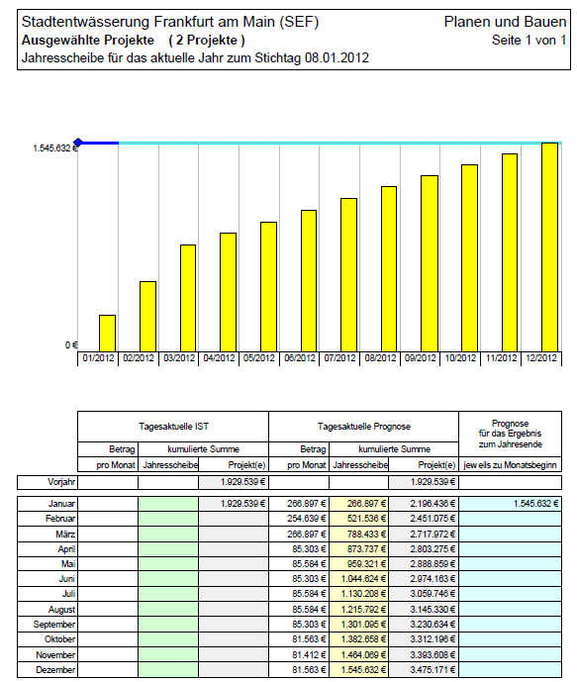
Sollwert
V.00334 (i.U.) 2012: 716.358,-€
V.00477 (aktiv) 2012: 835.000,-€
Summe 2012 : 1.551.358,-€
Vorgehensweise Mittelverteilung:
Aktiv: Jahresinvestition/12 Monate
i.U.: Verteilung vorgegeben durch MAB
IPS, Mittelabfluss aktuelle Präzisierung.ppt

Slide 11
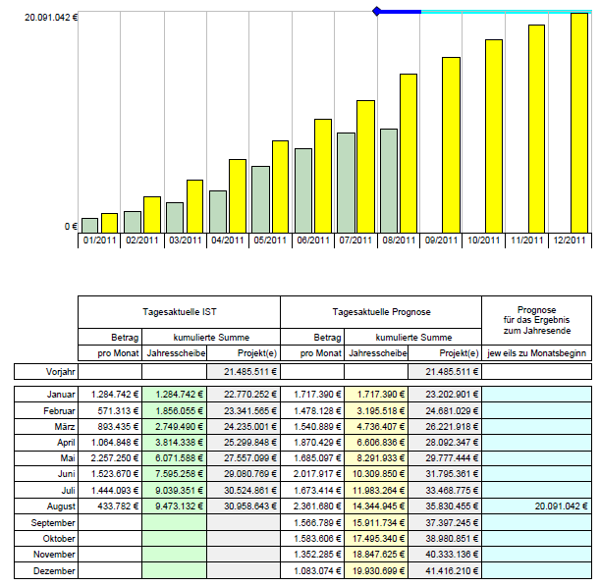
Jahresscheiben ausgewählter Projekte aktuelles Jahr 2011
Anwender: hWB
Selektion: OE: N3 (PM: Schmüser)
Filter: Proj.Nr.>6.000.000 und <6.050.000
(aktiv: 44, i.U.: 60, ü: 340, erl.:319)
1.138 Projekte
763 Projekte

Slide 12
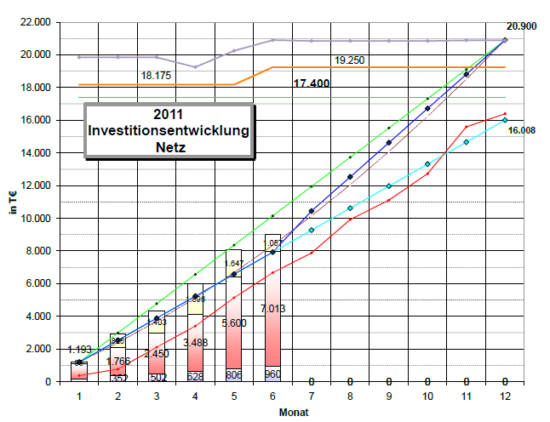
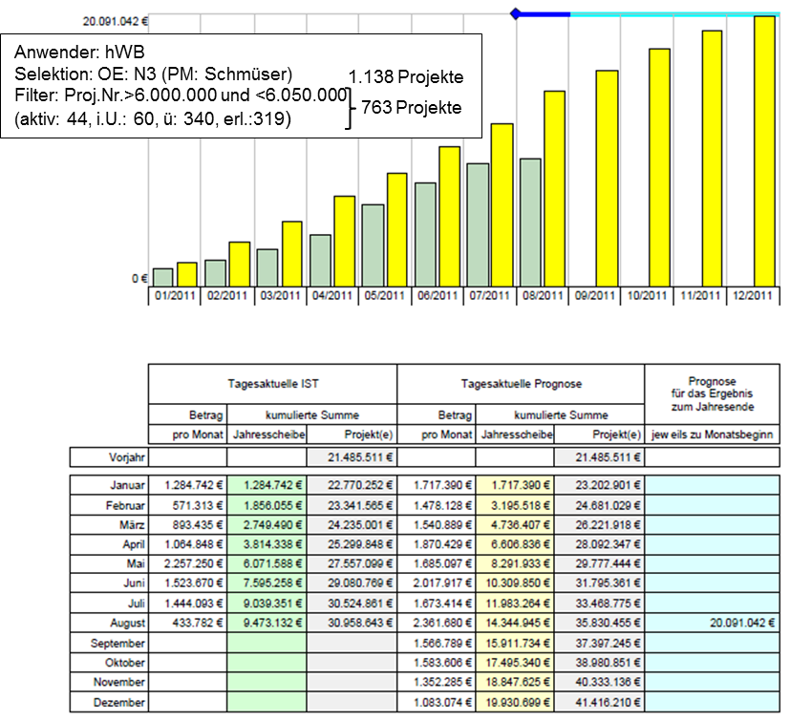
hWB - Gegenüberstellung Jahresscheiben (xls - IPS)

Slide 13
Sollwert
IPS, Mittelabfluss aktuelle Präzisierung.ppt

Slide 14
Ende

